Slide 1
Управління фінансів Новопсковської районної державної адміністрації Луганської області

Slide 2
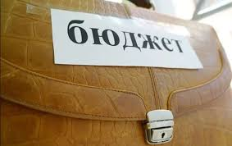
Заплановано на 2018 рік 297499,4 тис.грн
Виконання доходної частини – 99,3%
Фактичні надходження 295416,9 тис.грн

Slide 3
Основні джерела надходжень загального фонду:

Slide 4
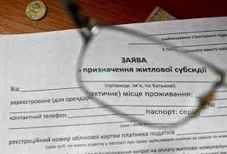
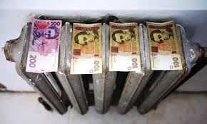
ОФІЦІЙНІ ТРАНСФЕРТИ:
(Загальний фонд)
Базова дотація 12971,3 тис.грн
Освітня субвенція 46249,6 тис.грн
Медична субвенція 19458,0 тис.грн
Субвенція з державного бюджету місцевим бюджетам на надання пільг та житлових субсидій населенню на оплату електроенергії, природного газу, послуг тепло-, водопостачання і водовідведення 83732,3 тис. грн
Субвенція з державного бюджету місцевим бюджетам на надання пільг та житлових субсидій населенню на придбання твердого та рідкого пічного побутового палива 358,6 тис. грн.
Субвенція з державного бюджету місцевим бюджетам на виплату допомоги сім`ям з дітьми, малозабезпеченим сім`ям, інвалідам з дитинства 39992,4 тис. грн
Субвенція з державного бюджету місцевим бюджетам на виплату державної соціальної допомоги на дітей-сиріт та дітей, позбавлених батьківського піклування 1035,4 тис грн
Субвенція з місцевого бюджету на проектні, будівельно-ремонтні роботи, придбання житла та приміщень для розвитку сімейних та інших форм виховання - 240,0 тис.грн
Субвенція з місцевого бюджету на здійснення переданих видатків у сфері освіти за рахунок коштів освітньої субвенції - 5639,5 тис. грн.
Субвенція з місцевого бюджету за рахунок залишку коштів освітньої субвенції -156,1 тис. грн
Субвенція з місцевого бюджету на забезпечення якісної, сучасної та доступної загальної середньої освіти «Нова українська школа» - 749,0 тис.грн.
Субвенція з місцевого бюджету на здійснення переданих видатків у сфері охорони здоров’я за рахунок коштів медичної субвенції – 13863,5 тис.грн
Субвенція з місцевого бюджету за рахунок залишку коштів медичної субвенції -380,0 тис.грн
Субвенція на відшкодування вартості лікарських засобів для лікування окремих захворювань - 1292,6 тис.грн
Інша субвенція - 6837,2 тис. грн

Slide 5
Інша субвенція
(загальний фонд)
у сумі 6837,2 тис. грн, а саме:
- на забезпечення безперебійного функціонування інформаційно-аналітичної системи моніторингу виконання місцевих бюджетів області в сумі 12,5 тис грн; - на утримання КУ «Об‘єднаний трудовий архів Новопсковського району» в сумі 483,0 тис. грн; - для впровадження відеоконференцзв’язку 58,0 тис. грн; - на надання фінансової підтримки Новопсковської районної організації Всеукраїнського фізкультурно-спортивного товариства "Колос" ( з бюджету Новорозсошанської сільської ради) – 54,5 тис. грн; - на придбання матеріалів та оплату послуг Новорозсошанської ЗОШ I-III ст. на 2018 рік в сумі 35,0 тис. грн; - на утримання закладів освіти (Новопсковська ОТГ) 1506,0 тис. грн; - на утримання Терцентру (Новопсковська ОТГ) 1333,0 тис. грн; - на утримання РЦСССДМ (Новопсковська ОТГ) 199,0 тис. грн; - на утримання Новопсковської бібліотеки (Новопсковська ОТГ) 1031,8 тис. грн; - на утримання Новопсковської ДЮСШ (Новопсковська ОТГ) 741,0 тис. грн; - для фінансування поточних видатків фельдшерських пунктів (Риб̛̛ янцівська сільська рада) 20,0 тис. грн; - для фінансування поточних видатків Риб̛̛ янцівської ЗОШ (Риб ̛̛яцівська сільська рада) 40,0 тис. грн; - на проведення технічної інвентаризації протирадіаційного захисту споруд Новобілянської ЗОШ I-III ст. 2,3 тис. грн.; - на ремонт принтеру Новобілянської амбулаторії 2,5 тис. грн; - субвенція з обласного бюджету на проекти культурного обміну між Луганською та Львівської областями 65,0 тис. грн; - на участь у всеукраїнських змаганнях (видатки на проїзд) Новопсковській ДЮСШ 29,5 тис. грн; - на ремонт східців Танюшівської ЗОШ та Березівської ЗОШ з бюджету Танюшівської сільської ради в сумі 133,6 тис. грн; - на утримання закладів охорони здоров"я 1,0 млн. грн.; - на погашення заборгованості з компенсаційних виплат фізичним особам, які надають соціальні послуги Новопсковська ОТГ 46,6 тис. грн; - для Заайдарівської ЗОШ І-ІІ ступенів на харчування дітей 1-9 класів від Заайдарівської сільської ради 11,6 тис. грн; - на придбання медикаментів та виробів медичного призначення для Новопсковського ПМСД (Танюшівка сільська рада) 20,0 тис.грн; - на Заайдарівську ЗОШ І-ІІ ступенів на придбання миючих засобів 2,7 тис. грн; - для Заайдарівської ЗОШ на придбання подарунків в сумі 9,6 тис. грн.

Slide 6
Спеціальний фонд виконано на 100,1%
Власні надходження:
надходження від плати за послуги, що надаються бюджетними установами згідно із законодавством склали 779,7 тис.грн;
інші джерела власних надходжень склали 11991,8 тис.грн.

Slide 7
Інша субвенція
(спеціальний фонд)
у сумі 956,5 тис. грн, а саме:
на ремонт ліфтів Новопсковського РТМО в сумі 166,8 тис. грн; на співфінансування заходів з реалізації концепції державної політики у сфері реформування загальної середньої освіти "Нова Українська школа" від сільських рад та Білолуцької селищної ради району 104,4 тис. грн; субвенція з місцевого бюджету за рахунок залишків освітньої субвенції, що утворився на початок бюджетного періоду на оновлення матеріально – технічної бази закладів загальної середньої освіти в сумі 96,9 тис. грн; на придбання ноутбуку для Заайдарівської ЗОШ – 8,8 тис. грн; для придбання багатофункціонального пристрою для Новобілянської амбулаторії ЗПСМ 6,8 тис. грн; на доукомплектування закладу Новопсковського центру ПМСД комп ̛̛ ютерним обладнанням (з бюджету Новопсковської ОТГ) 79,7 тис. грн; для фінансування капітальних видатків ( з бюджету Риб ̛̛янцівської сільської ради) 9,5 тис. грн; на придбання комп’ютерної техніки для Новобілянської ЗОШ 89,3 тис. грн; на придбання комп’ютерної техніки для закладів охорони здоров ̛̛я з обласного бюджету 59,9 тис. грн; на придбання медичного обладнання у відділення трансфузіології з обласного бюджету 327,5 тис. грн; - для придбання холодильника для Заайдарівської ЗОШ – 6,9 тис. грн.

Slide 8
З урахуванням міжбюджетних трансфертів районний бюджет Новопсковського району за спеціальним фондом виконаний в сумі 13 728 тис. грн.

Slide 9
Структура видатків районного бюджету в розрізі галузей за 2018 рік

Slide 10
На утримання установ соціального захисту та соціального забезпечення населення спрямовано 131007,6 тис. грн, що більше видатків 2017 року на 13447,9 тис. грн.
Видатки на державну допомогу сім‘ям з дітьми склали 27135,9 тис. грн.
Надання допомоги особам з інвалідністю профінансовано в обсязі 12856,4 тис. грн.
На виконання місцевих програм соціального захисту населення спрямовано 327,2 тис. грн.
Видатки на утримання Новопсковського центру соціальних служб для сім‘ї, дітей та молоді у 2018 році склали 581,7 тис. грн.
На 99,9% до плану профінансований Територіальний центр надання соціальних послуг ( касові видатки складають 4692,6 тис. грн)

Slide 11
Видатки на утримання закладів освіти
На фінансування закладів освіти спрямовано 77698,0 тис грн., що на 9122,3 тис. грн більше, ніж у 2017 році.
Протягом року проводилось безоплатне харчування 1061 дитини 1-4 класів.
Вартість харчування -6,89 грн
(видатки 891,7 тис. грн)

Slide 12
Видатки на утримання установ галузі “Охорона здоров’я”
Спрямовано в 2018 році 45982,7 тис. грн, що більше видатків 2017 року на 5172,1 тис. грн.
Вартість лікування в стаціонарах за рахунок бюджету зросла з 9,39 грн на 10,0 грн
Державні програми на пільгові рецепти профінансовано видатки на суму 1292,6 тис. грн, що в 2 рази більше,ніж у минулому звітному періоді

Slide 13
Заклади культури і мистецтва профінансовані в сумі 6079,3 тис. грн, що на 360,5 тис. грн більше, ніж у минулому періоді.
На реалізацію заходів у рамках районної Програми “ Розвиток культури Новопсковщини на 2016-2020 роки ” витрати бюджету визначені в сумі 19,9 тис. грн.

Slide 14
Органи місцевого самоврядування
Видатки на утримання Новопсковської районної ради склали 3401,7 тис. грн.

Slide 15
Фізична культура та спорт
Видатки по галузі за 2018 рік склали 2240,8 тис. грн, що більше ніж у 2017 році на 270,8 тис грн.
Перелік районних програм, згідно яких проводились спортивно-масові заходи :
-” Освіта Новопсковщини на 2017-2018 роки ”;
“ Фінансова підтримка та утримання Новопсковської районної організації ВФСТ “Колос” АПК України на 2016-2018 роки”;
програма з реалізації молодіжної політики та розвитку фізичної культури та спорту Новопсковщини на 2014-2018 роки .

Slide 16
Видатки , не віднесені до основних груп:
1)Інша субвенція сільським та Білолуцькій селищній радам на утримання дошкільних закладів освіти та клубних закладів складає 8645,4 тис. грн;
2)Заходи із запобігання та ліквідації надзвичайних ситуацій та наслідків стихійного лиха -94,8 тис. грн;
3) субвенція на проектні,будівельно-ремонтні роботи,придбання житла та приміщень для розвитку сімейних та інших форм виховання,наближених до сімейних та забезпечення житлом дітей-сиріт,осіб з їх числа за рахунок відповідної субвенції з державного бюджету -240,0 тис. грн.

Slide 17
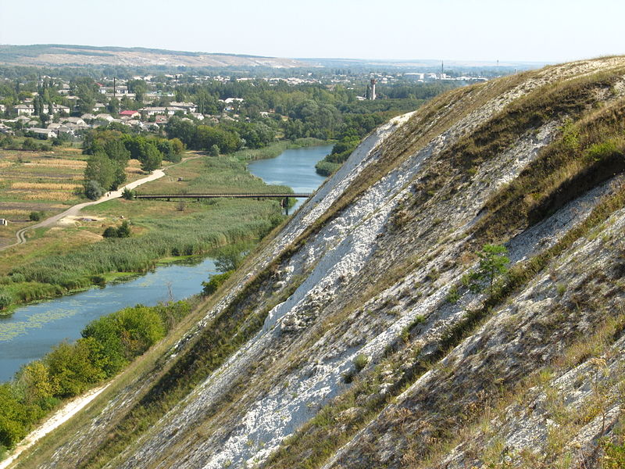
ДЯКУЄМО ЗА УВАГУ!

